Slide 1
PONTIFICIA UNIVERSIDAD Católica MADRE Y MAESTRA
Centro de excelencia para la investigación y difusión de lectura y escritura (CEDILE)
Uso de Mapas conceptuales para la comprensión lectora de los textos expositivos en Mercadotecnia
Por: María Cruz López
Santiago, abril 2015
Notes:
Para fines de presentación, reduce un poco el título: Uso de Mapas conceptuales para la comprensión lectora de los textos expositivos en la carrera de Mercadotecnia
Centré un poquito el logo y el nombre de la uni.
Agrega la fecha

Slide 2
índice DE LA PRESENTACIÓN
Contextualización
OBJETIVO GENERAL
OBJETIVOS Específicos
Problematización
MARCO TEÓRICO
PRESENTACIÓN Y ANÁLISIS DE RESULTADOS
CONCLUSIONES
ASPECTOS METODOLÓGICOS
Notes:
Este

Slide 3
Contextualización
Asignatura: MERCADEO I
Grupo compuesto por 20 estudiantes
De ambos sexos
Matrículas entre el 2006 y 2013
Carreras: ADH, ADM, COMP, GFA.
Notes:
Ve a ver si se pueden poner un poco mas grandes las letras del gráfico. Me parece que el dato sobre la muestra seleccionada va en la metodología

Slide 4
PROBlematización
El círculo de profesores y la dirección departamental de la carrera de Mercadotecnia manifiestan que muchos de los estudiantes no manejan los conceptos claves que debieron ser aprendidos al tomar esta materia y por lo tanto continúan mostrando estas deficiencias al avanzar en la carrera.
Notes:
Te agregué un artículo. Revisa la repetición.
Es necesario agregar otra idea en la que se especifique que como los estudiantes no se enfocan en las ideas clave al leer los texto, terminan careciendo de una buena comprensión.

Slide 5
Objetivo general
“Mejorar la capacidad de comprensión y aplicación de los conceptos claves de los textos expositivos en los estudiantes de la asignatura Mercadeo I de la carrera de Mercadotecnia en la PUCMM”.

Slide 6
Objetivos específicos
1. Implementar la estrategia del uso de mapas conceptuales para mejorar el proceso de comprensión lectora de textos expositivos en los estudiantes de Mercadeo I.
2. Lograr un proceso de enseñanza aprendizaje eficiente y significativo al utilizar los mapas conceptuales como una estrategia que facilita los procesos de comprensión en los estudiantes de Mercadeo I.
3. Evaluar el desempeño académico de los estudiantes de Mercadeo I después de haber utilizado los mapas conceptuales en el semestre agosto-diciembre 2014.

Slide 7
Marco teórico
La comprensión lectora es considerada como un proceso activo, en el cual los lectores interpretan lo que leen de acuerdo con lo que ya saben sobre el tema, construyendo puentes entre lo nuevo y lo conocido ( Joan E. Heimlich, Susan D. Pittelman)

Slide 8
Marco teórico
Leer
Es interrogar activamente un texto, construir su significado, basarlo en las experiencias previas, en los esquemas cognitivos y en los propósitos del lector. El lector "crea" el sentido del texto, se basa en el texto mismo y usa sus conocimientos y propósitos.
MARTÍNEZ, M. C. (2004) "Estrategias de lectura y escritura de textos". Universidad del Valle, Cátedra UNESCO MECEAL Lectura y escritura, Cali.
Fuente: http://www.ceibal.edu.uy/contenidos/areas_conocimiento/lengua/090819_leer_para_crecer/luego_de_leer.html

Slide 9
Marco teórico
Los mapas conceptuales son una técnica, creada por Joseph D. Novak, quien los ha presentado como una estrategia, método y recurso esquemático, es sencilla, pero poderosa en potencia, para ayudar a los estudiantes a aprender y para ayudar a los educadores a organizar los materiales objeto de este aprendizaje.
Notes:
Estás destinando demasiadas hojas al marco teórico.

Slide 10
Aspectos metodológicos
Se usó la herramienta de mapa conceptual para resumir y hacer presentaciones de los capítulos de los textos expositivos.
Se realizaron presentaciones por grupos de 4 estudiantes.
Todos los estudiantes de la Materia de Mercadeo I del semestre agosto-diciembre 2014 utilizaron la herramienta, para un total de 20.
Se evaluaron los resultados mediante pruebas parciales comparándolos con los del grupo de estudiantes de la misma material de período mayo-julio del mismo año.
Notes:
Explica cómo utilizaste la estrategia, dónde fueron elaborados los mapas.
No entiendo la penúltima oración.
Debes especificar por cuántas personas estuvo conformada la muestra, de cuánto era la población y con cuáles grupos aplicaste la estrategia
Aquí también tienes que explicar que para lograr el objetivo harás una comparación con las notas de los estudiantes de otro período

Slide 11
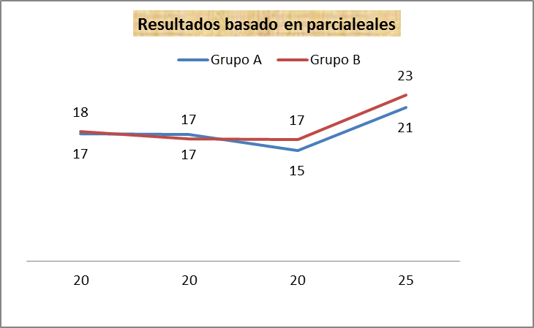
RESULTADOS CUANTITATIVOS
Gráfico comparativo I: Resultados de los períodos mayo-julio vs. agosto–diciembre, 2014
Fuente: 1er parcial, 2do parcial, trabajo final y examen final
Notes:
Pon cada grafico en una hoja

Slide 12
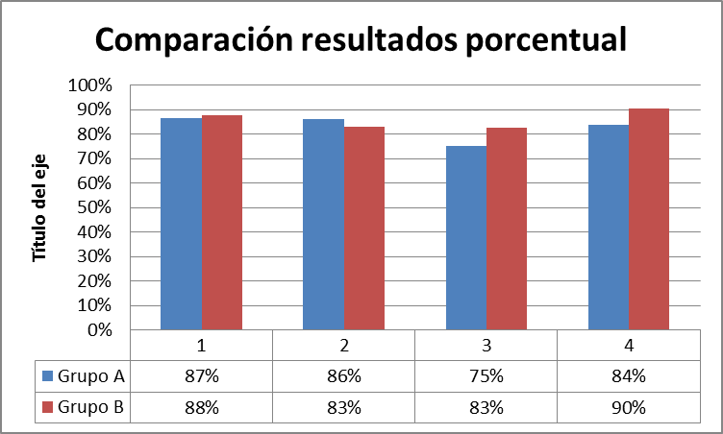
RESULTADOS CUANTITATIVOS
Gráfico Comparativo # 2: Resultados en valores porcentuales de los períodos mayo-julio vs. agosto –diciembre, 2014
Grupo A: período mayo-julio
Grupo B: período agosto-diciembre (se aplicó la herramienta mapas conceptuales)

Slide 13
RESULTADOS CUALITATIVOS
Mejor comprensión
Captación mas rápida de la información
Aprendizaje dinámico y eficiente
Mejor entendiendo y aplicación de los temas claves
Facilita la asociación de conceptos
Forma práctica de resumir
Asociación visual con los conceptos
Fácil aprendizaje para los temas centrales
Aplicación a largo plazo

Slide 14
CONCLUSIONES
Al usar la técnica para analizar textos expositivos, los estudiantes estarán usando una estrategia de aprendizaje.
Los resultados logrados en la investigación-acción mediante la implementación de las estrategias de enseñanza aprendizaje innovadoras han sido satisfactorios.
En la medida en que los alumnos utilizan mapas conceptuales desarrollan la capacidad de integrar, reconciliar y diferenciar conceptos.
La estrategia fue muy valorada por los estudiantes y propició una alta participación, mejorando la comprensión de los contenidos.
Notes:
En las conclusiones no tienes que repetir cual era el objetivo, solo las conclusiones a las que llegaste sobre el uso de la estrategia. Por tanto quitaría el primer recuadro.

Slide 15
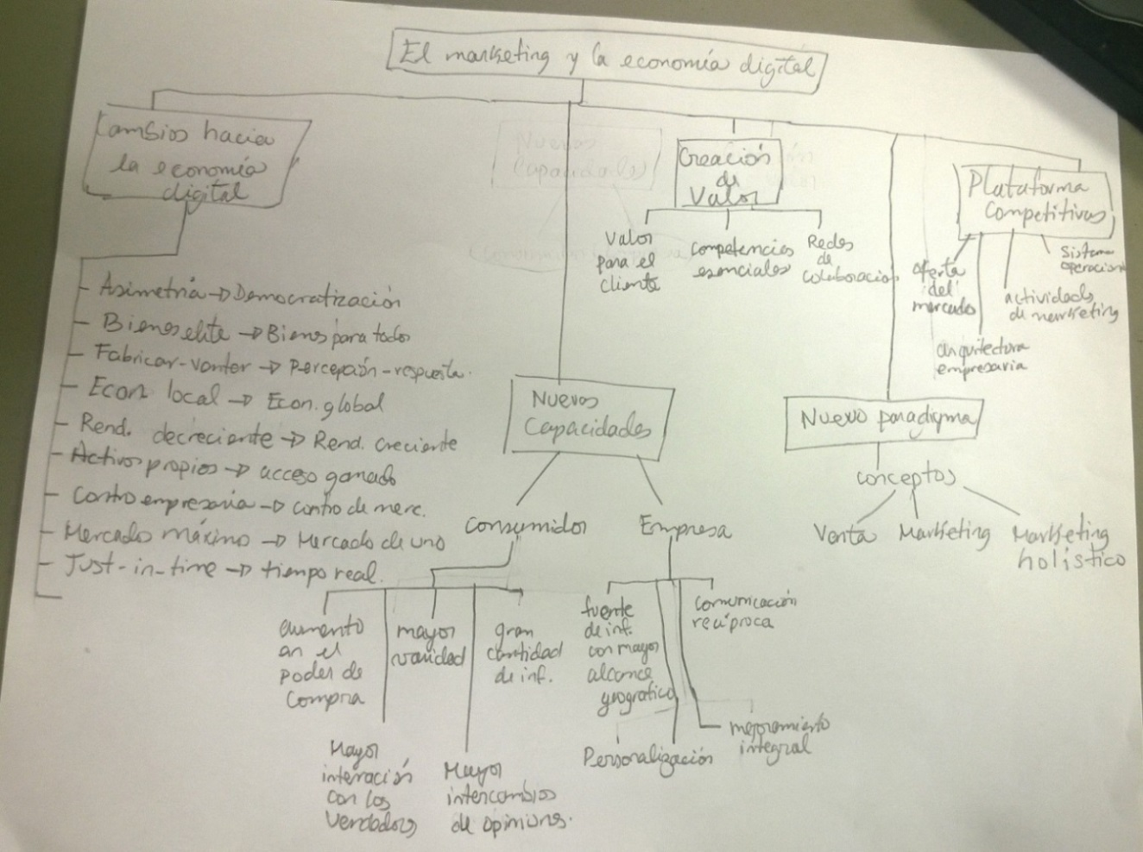
Práctica de la estrategia por un estudiante
Notes:
Ponle un titulo a esto

Slide 16
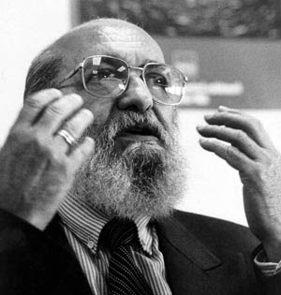
“ Enseñar no es transferir conocimiento, sino crear las posibilidades para su producción. Quien enseña aprende al enseñar y quien enseña aprende a aprender”.
Paulo Freire

